Slide 1
Live chym
Kysubrse vs Toidicodedao
2017/08/19

Slide 2
Con đường trở thành BrSE
1.WHAT : BrSE là gì
2.WHY : Tại sao lại chọn nghề BrSE
3.HOW : Làm sao để thành BrSE
4. WHO : Ai có thể làm BrSE được
5.WHEN : Khi nào nên bắt đầu, và mức thăng tiến đến đâu
6.WHERE : Nơi làm việc, nơi sống, công ty nào đang cần.

Slide 3
1.WHAT : BrSE là gì
Bridge system engineer
Là cầu nối giữa KHÁCH – TEAM offshore
Công việc là tổng hợp của Dev + Test + BA + PM

Slide 4
2. WHY : Tại sao lại chọn nghề BrSE
Được đi ra nước ngoài (Nhật), cơ hội định cư
Có cơ hội gặp Idol (kỹ sư tập đoàn lớn)
Lương tạm ổn : ở VN thì tầm 800 đến 3000, JP 2000 đến 5000
Trau dồi kỹ năng vs tốc độ cao vì môi trường khắc nghiệt

Slide 5
3.HOW : Làm sao để thành BrSE
Có JP N2 vs EN đủ đọc viết được
Code cứng : tầm 2 năm trở lên để biết cách fix mọi thể loại bug
Kỹ năng mềm : biết cách làm việc (nhóm + đọc lập), đối nhân xử thế

Slide 6
4. WHO : Ai có thể làm BrSE được
Ai cũng làm được hết
Sinh viên , đi làm được vài năm, đã làm được hơn 5 năm và muốn đi đây đi đó
Dân IT, dân ngoại ngữ

Slide 7
5.WHEN : Khi nào nên bắt đầu, và mức thăng tiến đến đâu
Nên bắt đầu : từ khi đã xác định rõ WHY
Mức thăng tiến : 5 mức
Beginer
Làm việc độc lập
BrSE Lead
Senior BrSE/ Pre Sale
Manager

Slide 8
6.WHERE : Nơi làm việc, nơi sống, công ty nào đang cần.
Nơi làm : HN, DN, SG, Japan
Nơi sống : Có thể định cư luôn ở Nhật hoặc muốn qua về j tùy mình
Công ty có nhu cầu tuyển dụng vs đào tạo : Fsoft, GCS, Evolable, Framja, VietIS, Rikkei Soft …

Slide 9
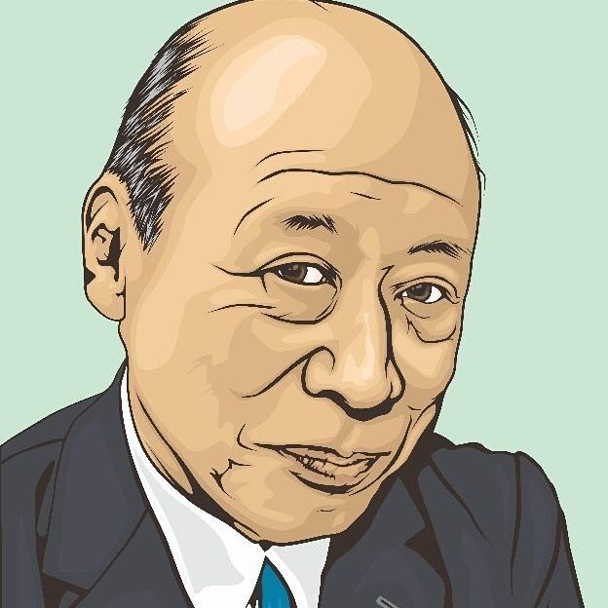
Thank You

